Slide 1
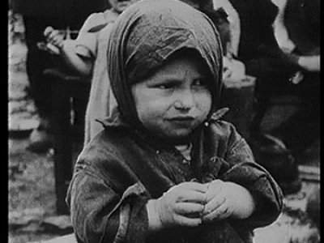
Дети войны
Посвящается всем детям Великой
Отечественной войны 1941-1945 г. г.

Slide 2
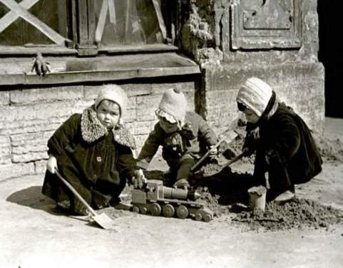
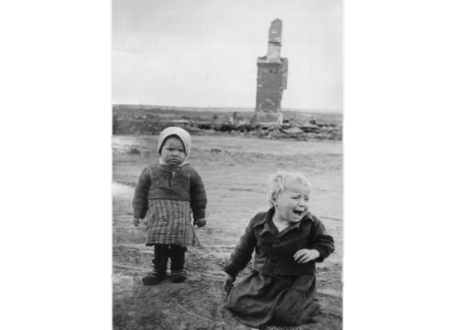
22 июня 1941 года
Дети играли и не подозревали, что скоро на устах будет только одно слово - война.

Slide 3
Из воспоминаний Валентины Ивановны Потарайко: «Мне было 5–6 лет. Из блокадного Ленинграда нас эвакуировали в Пермскую область. Везли через Ладогу, где мы попали под бомбежку…» «…Дул сильный ветер, опилки засыпали её раны, мама стонала, а я вычищала ей раны и просила: "Мама, не умирай!" Но она умерла. Я осталась одна».

Slide 4
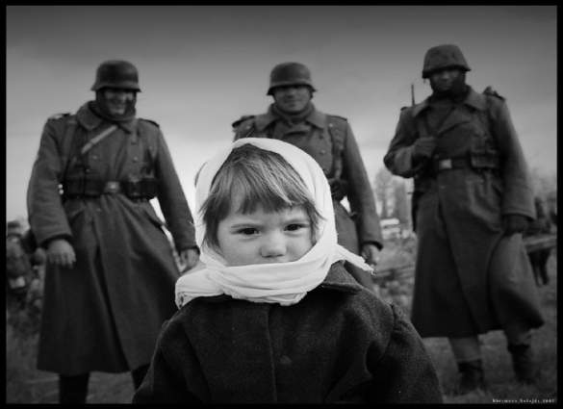
Вспоминает Валентина Ивановна: «Когда наш эшелон разбомбили второй раз, мы попали в руки немцев. Фашисты выстраивали детей отдельно, взрослых отдельно. От ужаса никто не плакал, смотрели на все стеклянными глазами. Мы чётко усвоили урок: заплачешь – расстреляют. Так на наших глазах убили маленькую девочку, которая кричала без остановки».
Фашистские нелюди стреляли в детей ради забавы, чтобы поупражняться в меткости.

Slide 5
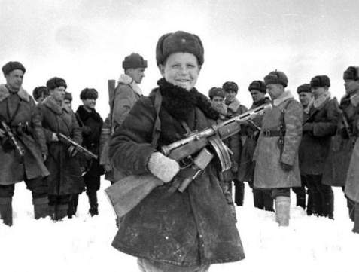
Многие дети боролись с фашизмом с оружием в руках, становясь сыновьями и дочерями полков
Вспоминает Николай Пантелеевич Крыжков:
«Зиму я скитался по степям, промышлял на железной дороге, так добрался до Сталинграда... Осенью 1942 года меня приютили солдаты 1095-го артиллерийского полка, накормили, отмыли, обогрели».
Николай Пантелеевич удостоен
ордена Отечественной войны
2-й степени, медалей "За боевые
заслуги", "За взятие Кенигсберга",
благодарности командира
за взятие Севастополя.

Slide 6
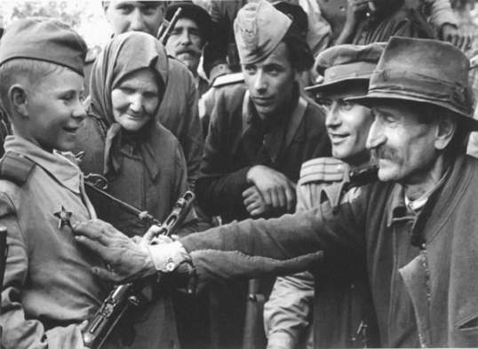
Сыны полков – дети военных лет воевали против немецких оккупантов наравне со взрослыми. Маршал Баграмян вспоминал, что смелость, отвага подростков, их изобретательность в выполнении заданий поражали даже старых и опытных солдат.

Slide 7
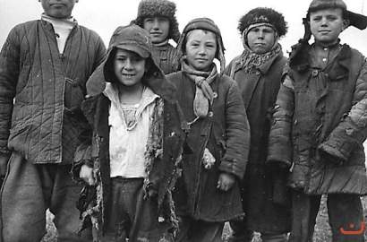
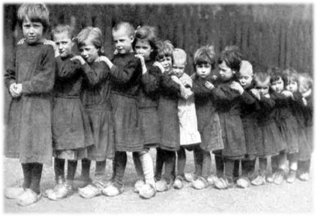
Детство поглотила война, юность – послевоенная разруха и голод.
Рассказывает Валентина Ивановна.- Два года – 1946-1947 гг. я, детдомовка, не знала вкуса хлеба. Норма была : завтрак и ужин – по 100 граммов хлеба, обед – 200. Но и эти крохи всегда отбирали ребята посильнее. Детдомовцы часами стояли в магазинах и ждали, когда продавец даст им горсточку хлебных крошек, которые оставались после нарезки".
Дети войны - и веет холодом, Дети войны - и пахнет голодом, Дети войны - и дыбом волосы: На чёлках детских седые волосы.

Slide 8
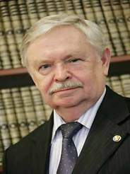
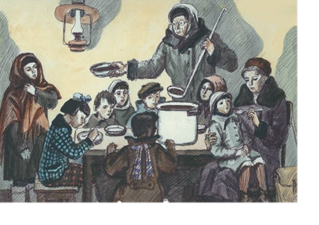
В повести Альберта Лиханова «Последние холода» страшно и красноречиво описана тема лишений и голода, от которого люди теряют человеческий облик.

Slide 9
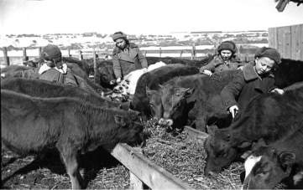
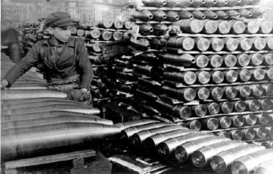
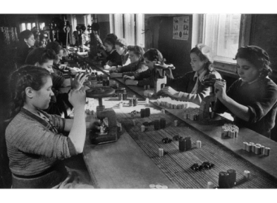
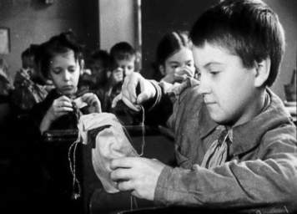
Именно эти дети во время войны восстанавливали разрушенное хозяйство, в 12 лет становясь у станков на заводах и фабриках, работая на стройках.

Slide 10
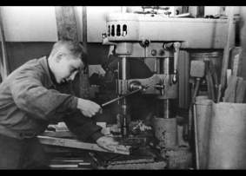
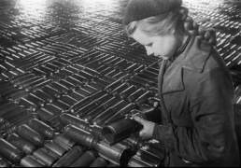
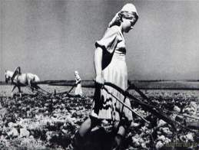
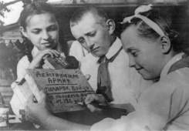
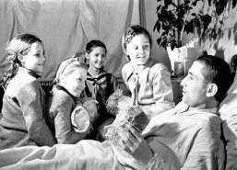
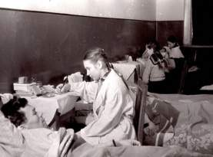
Труд детей в тылу
Сутками трудились ребята на заводах, фабриках, встав за станки вместо ушедших на фронт братьев и отцов: делали взрыватели к минам, запалы к ручным гранатам, дымовые шашки, цветные сигнальные ракеты, собирали противогазы.
Работали в сельском хозяйстве, выращивали овощи для госпиталей. Пионеры шили для армии белье, гимнастерки, вязали теплые вещи для фронта: варежки, носки, шарфы.
Ребята помогали раненым в госпиталях, писали под их диктовку письма родным, ставили спектакли, устраивали концерты, вызывая улыбку у измученных войной взрослых мужчин.

Slide 11
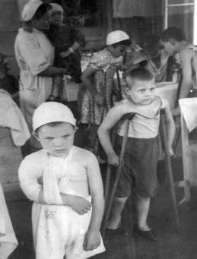
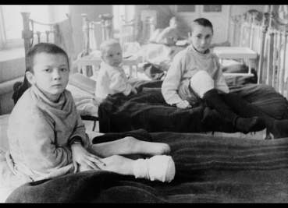
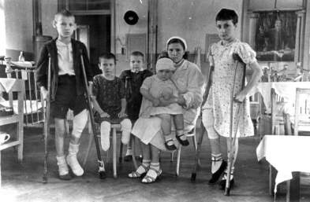
По известной статистике Великая Отечественная война унесла около 27 млн. жизней граждан Советского Союза. Из них около 10 млн. – солдаты, остальные – старики, женщины, дети. Но статистика молчит о том, сколько детей погибло в годы Великой Отечественной войны, сколько получили ранения и стали калеками.

Slide 12
Сотни тысяч мальчишек и девчонок в годы Великой Отечественной шли в военкоматы, прибавляли себе год-два и уходили защищать Родину, многие погибали за нее.
Володя Казьмин,
Юра Жданко,
Лёня Голиков,
Марат Казей,
Лара Михеенко,
Валя Котик,
Таня Морозова,
Витя Коробков,
Зина Портнова. ..

Slide 13
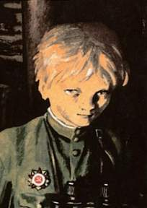
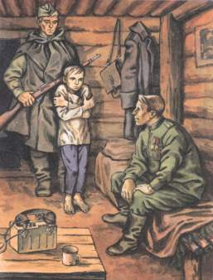
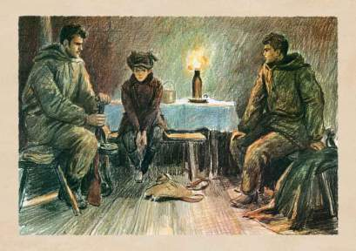
Ребята собирали оставшиеся от боёв винтовки, патроны, пулемёты, гранаты, а затем передавали всё это партизанам. Спасали раненых красноармейцев, помогали устраивать подпольщикам побеги наших военнопленных из немецких концлагерей. Поджигали немецкие склады с продовольствием, техникой, обмундированием, фуражом, взрывали железнодорожные вагоны и паровозы.
В повести Владимира Богомолова «Иван» можно прочитать о судьбе юного разведчика.

Slide 14
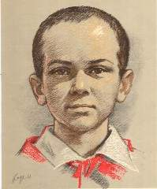
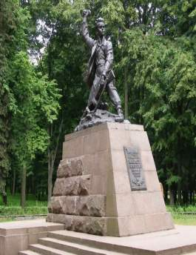
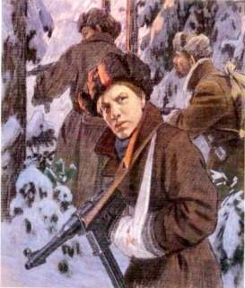
Пионеры-герои
Марат Казей
Марат был разведчиком, участвовал в боях. Сражался до последнего патрона, когда у него осталась лишь одна граната, подпустил врагов совсем близко и взорвал их… и себя. Родина признала Марата Казея Героем Советского Союза…

Slide 15
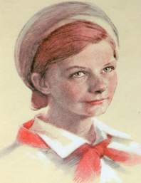
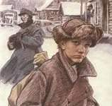
Пионеры-герои
Юта Бондаровская
Переодевалась мальчишкой-нищим, чтобы собирать по деревням сведения о фашистах…
Пала смертью храбрых у эстонского хутора Ростов.
Юта Бондаровская
награждена медалью «Партизану Отечественной войны» и орденом Отечественной войны.
.

Slide 16
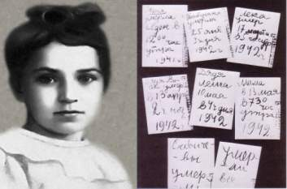
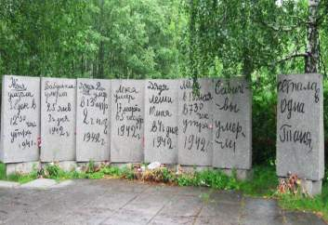
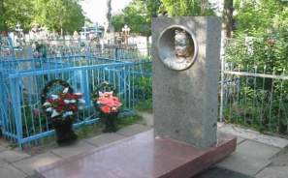
Пионеры-герои
Таня Савичева
Вместе с другими ребятами-ленинградцами Таня освобождала чердаки, таскала туда мешки с песком, ведра с водой, чтобы тушить зажигалки, ухаживала за ранеными.
Одного за другим война забрала Таниных братьев и сестёр, дядю, бабушку… маму…
Таня умерла от истощения первого июля сорок четвертого года…
Дневник Тани Савичевой фигурировал на Нюрнбергском процессе как один из обвинительных документов против фашистских преступников. Сегодня он выставлен в музее истории Ленинграда.

Slide 17
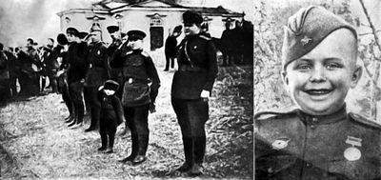
Пионеры-герои
Сережа Алешков
Серёжа - самый юный защитник Сталинграда. Ему было всего 6 лет. После гибели мамы он стал сыном полка. Приносил бойцам пищу, подносил патроны, в перерывах между боями пел песни, читал стихи, разносил почту. Был ранен в ногу, попал в госпиталь. Награжден медалью «За боевые заслуги».

Slide 18
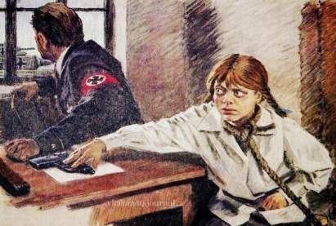
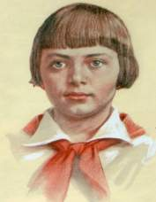
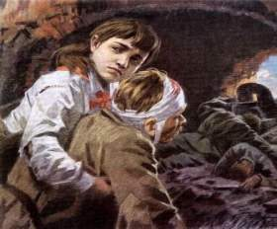
Пионеры-герои
Зина Портнова
Во время войны Зина помогала подпольщикам. Работая в столовой для немецких офицеров, по указанию подполья отравила пищу. Распространяла листовки среди населения, по заданию партизанского отряда вела разведку. В декабре 1943 г. немцы арестовали Зину по наводке предателя. На одном из допросов она схватила со стола пистолет и застрелила трёх гитлеровцев, пыталась бежать, но была схвачена. Фашисты зверски мучили юную подпольщицу и расстреляли в тюрьме г. Полоцка.
Зина Портнова удостоена звания Героя Советского Союза.

Slide 19
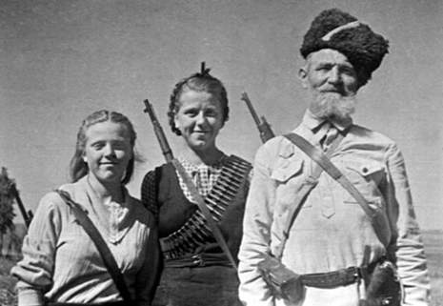
Пионеры-герои
Оля Демеш
16-летняя Оля Демеш со своей младшей сестрой Лидой на станции Орша в Белоруссии по заданию партизан взрывала цистерны с горючим. За голову юной партизанки Оли Демеш фашисты обещали землю, корову и 10 тысяч марок. Её фотографии были разосланы всем патрульным службам, полицаям и тайным агентам.
Немцам удалось схватить мать и сестренку Оли, их расстреляли; но Оля оставалась неуловимой. Она уничтожила 20 немецких солдат и офицеров, пустила под откос 7 вражеских эшелонов, вела разведку, участвовала в «рельсовой войне», в уничтожении немецких карательных подразделений.

Slide 20
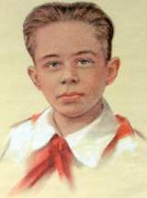
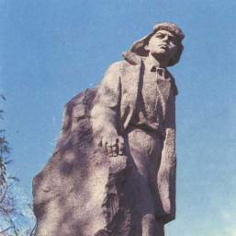
Пионеры-герои Володя Дубинин
14-летний крымчанин Володя Дубинин был командиром группы юных разведчиков в Старокарантинских каменоломнях в Керчи. Два месяца здесь держал оборону партизанский отряд. Володя со своими товарищами добывал сведения о расположении, численности и планах немецких войск. Володе удавалось выбираться на поверхность по очень узким лазам и проскальзывать незамеченным мимо вражеских постов. Прекрасно разбираясь в планировке подземных галерей, Володя Дубинин вызвался помогать саперам Красной армии в разминировании Старокарантинских каменоломен. При обезвреживании территорий сапёр и Володя погибли от взрыва мины. Лев Кассиль написал книгу о подвигах Володи Дубинина – «Улица младшего сына», по которой был снят одноименный фильм.

Slide 21
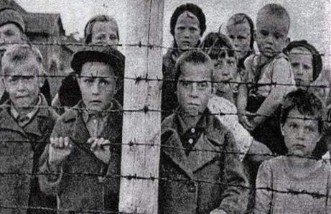
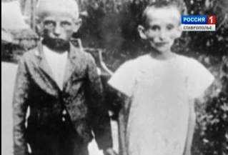
Дети – узники концлагерей
Более 5 миллионов детей стали узниками концлагерей, гетто и других мест принудительного содержания, разбросанных по всей оккупированной Европе. Они несли свой крест – ни в чем не повинные, лишенные самой радостной поры – детства. Непосильный труд и болезни, холод и голод были спутниками детей. Над ними глумились, проводили медицинские эксперименты, выкачивали кровь до последней капли для нужд немецкой армии, испытывали яды. Выживал лишь один из десяти.

Slide 22
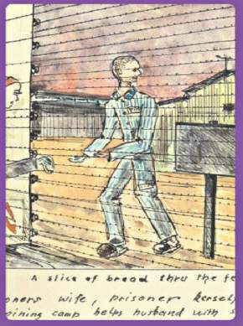
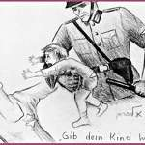
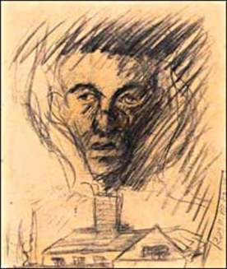
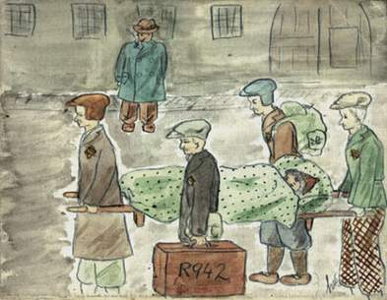
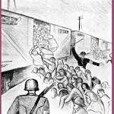
Рисунки детей – узников концлагерей
11 апреля - Международный день освобождения узников нацистских концлагерей.

Slide 23
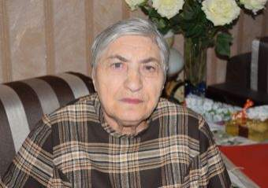
Дети – узники концлагерей
В нашем городе тоже живут дети войны. Послушайте историю Анны Михайловны Френкель:
«…До войны я жила на Украине. Через две недели после начала войны в нашем городе уже были немцы. Евреев отправляли в концлагерь Винницкой области.
…Территория лагеря была окружена проводами, по которым проходил ток. В каждой казарме находились по 70-80 человек. Из обстановки – только сколоченные из досок подобия кроватей и солома (вместо подушек и простыней).
…Мы, четыре девочки, решили бежать, но удалось спастись только нам двоим.
6 суток мы ползли. Ели листья с водой. Дни считали по пальцам. Наткнулись на партизан…»

Slide 24
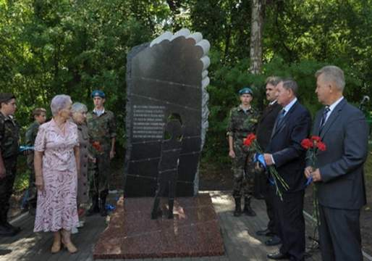
Памятники детям войны
Во всём мире поставлены памятники детям войны. В г. Воскресенске 22 июня 2011 года тоже был открыт памятник несовершеннолетним узникам фашизма. В центре композиции из чёрного гранита - фигура ребенка, шагнувшего из застенков фашистского концлагеря. Мемориал создан по эскизу художника Михаила Широкова. На памятнике высечены слова, которые выражают всю горечь и слёзы тех лет:
Мы все войны минувшей дети С тяжелой, горькою судьбой. А сколько тех на белом свете, Кто так и не пришел домой. Мы помним нары, помним плети И у печей предсмертный вой. Мы лагерей фашистских дети И долгим был наш путь домой.

Slide 25
Памятники детям войны
В Шахтерском поселке Лидице, что находится в 20 километрах от Праги, создан мемориал, увековечивший детей, которые были отравлены нацистами газом в концентрационных лагерях в ответ на политическое убийство их высокопоставленного чиновника.

Slide 26
Памятники детям войны

Slide 27
Чтобы помнили…
Наша страна много лет живёт в мире. Для большинства из Вас война — это то, что Вы видите на экранах телевизоров, компьютеров. В неё вы играете, но для некоторых детей война и сегодня — это не игра, а суровая реальность…

Slide 28
Дети против войны

Slide 29
Презентацию подготовила: Точилина Ольга Павловна, учитель русского языка и литературы МАОУ «СОШ «Гармония» г. Воскресенска Московской обл.
Дети войны

